Slide 1
IPNET
DSC 345
Machine Learning
De la donnée au modèle : apprendre, évaluer, expliquer
Marc AYI AGBOLO · Prérequis : DSC 341 ou CSC 380
DSC 345 · Machine Learning · IPNET
1
Notes:
Présentation du cours DSC 345 : 12 semaines, du cycle de vie d'un projet jusqu'à l'éthique et l'interprétabilité.

Slide 2
Plan du cours en 12 semaines
Introduction et cycle de vie
Statistiques et préparation
Régression : fondements
Régression : régularisation
1
2
3
4
Arbres de décision et k-NN
Examen de mi-parcours
SVM
Réduction de dimensionnalité
5
6
7
8
Clustering
Méthodes d'ensemble
Applications, éthique, interprétabilité
Examen final
9
10
11
12
DSC 345 · Machine Learning · IPNET
2
Notes:
Les semaines 6 et 12 sont des examens. Les exposés de la semaine 11 portent sur les applications récentes.

Slide 3
Évaluation de l'apprentissage
5 %
Interrogation (QCM)
10 %
Examen de mi-parcours
15 %
Examen de fin de parcours
20 %
Exposés en petit groupe
20 %
Travaux pratiques
30 %
Présentation des TP
DSC 345 · Machine Learning · IPNET
3
Notes:
Pondération du syllabus. L'interrogation est un QCM ; exposés et TP se font en petits groupes.

Slide 4
01
SEMAINE 1
Introduction au Machine Learning et cycle de vie d'un projet
Définir le ML · Typologie des problèmes · Cycle de vie · Place dans la data science
DSC 345 · Machine Learning · IPNET
4
Notes:
Objectif : situer le ML dans la data science et comprendre les étapes d'un projet.

Slide 5
Qu'est-ce que le Machine Learning ?
T
E
P
Tâche
Expérience
Performance
Ce que l'on veut accomplir. Exemple : classer les messages en spam ou légitimes.
Les données d'apprentissage. Exemple : des messages déjà étiquetés par des utilisateurs.
La mesure du succès. Exemple : la proportion de messages correctement classés.
DSC 345 · Machine Learning · IPNET
5
Notes:
Définition de Mitchell (1997) : un programme apprend si sa performance P sur la tâche T s'améliore avec l'expérience E.

Slide 6
Quatre familles d'apprentissage
1
Supervisé
2
Non supervisé
Les données contiennent la cible. Régression (valeur numérique) ou classification (catégorie).
Aucune étiquette. Découvrir une structure : groupes, axes principaux.
3
Par renforcement
4
Semi-supervisé
Un agent agit, reçoit des récompenses et apprend une politique. Jeux, robotique.
Peu de données étiquetées, beaucoup de données brutes. Annotation partielle.
DSC 345 · Machine Learning · IPNET
6
Notes:
Le critère de choix : nature de la variable cible, présence ou non d'étiquettes.

Slide 7
Machine Learning, statistiques et IA
1
Intelligence artificielle
2
Machine Learning
3
Statistiques classiques
Domaine le plus large : reproduire des comportements intelligents. Le ML en est un sous-domaine.
Apprendre à partir de données. Objectif : la performance prédictive sur des données nouvelles.
Inférer, tester, quantifier l'incertitude. Modèles plus simples et interprétables.
DSC 345 · Machine Learning · IPNET
7
Notes:
Les deux cultures se recoupent : la régression linéaire appartient aux deux. La différence est dans l'objectif : expliquer ou prédire.

Slide 8
Cycle de vie d'un projet de ML
1
2
3
4
5
6
Cadrage
Collecte
Préparation
Modélisation
Évaluation
Déploiement
Objectif métier, cible, métrique de succès
Sources, qualité, droits d'usage
EDA, nettoyage, variables
Algorithmes et réglages
Données non vues, validation croisée
Mise en production, suivi de la dérive
DSC 345 · Machine Learning · IPNET
8
Notes:
Le cycle est itératif. 60 à 80 % du temps va à la collecte et à la préparation. La qualité des données prime sur la sophistication du modèle.

Slide 9
Premier modèle avec scikit-learn
from sklearn.datasets import load_iris
from sklearn.model_selection import train_test_split
from sklearn.neighbors import KNeighborsClassifier
from sklearn.metrics import accuracy_score
X, y = load_iris(return_X_y=True)
Xtr, Xte, ytr, yte = train_test_split(
X, y, test_size=0.2, random_state=42,
stratify=y)
model = KNeighborsClassifier(n_neighbors=5)
model.fit(Xtr, ytr)
print(accuracy_score(yte, model.predict(Xte)))
Séparer apprentissage et test
Entraîner sur l'apprentissage seulement
Évaluer sur des données non vues
Hyperparamètre : k = 5
DSC 345 · Machine Learning · IPNET
9
Notes:
Démonstration en direct dans Jupyter. Faire varier k.

Slide 10
02
SEMAINE 2
Rappels statistiques et préparation des données
Probabilités et tests · Optimisation · Prétraitement · Analyse exploratoire
DSC 345 · Machine Learning · IPNET
10
Notes:
Semaine de remise à niveau et de préparation des données.

Slide 11
Probabilités et théorème de Bayes
P(A|B) = P(A∩B) / P(B) P(A|B) = P(B|A)·P(A) / P(B)
Espérance : moyenne théorique. Variance : dispersion autour de l'espérance
Loi normale : erreurs de la régression, standardisation
Bernoulli, binomiale : cible binaire. Poisson : comptages
Bayes : mettre à jour une croyance à partir d'une observation
DSC 345 · Machine Learning · IPNET
11
Notes:
Exemple : probabilité qu'un message soit un spam sachant qu'il contient un mot donné.

Slide 12
Estimation et tests d'hypothèses
1
Maximum de vraisemblance
2
Hypothèse nulle H₀
3
Tests usuels
Choisir les paramètres qui rendent les données observées les plus probables.
On la confronte aux données. Si la p-value est inférieure à α (souvent 0,05), on rejette H₀.
t de Student (moyennes), χ² (variables catégorielles), ANOVA (plusieurs moyennes).
DSC 345 · Machine Learning · IPNET
12
Notes:
Une p-value faible ne mesure pas l'importance pratique d'un effet.

Slide 13
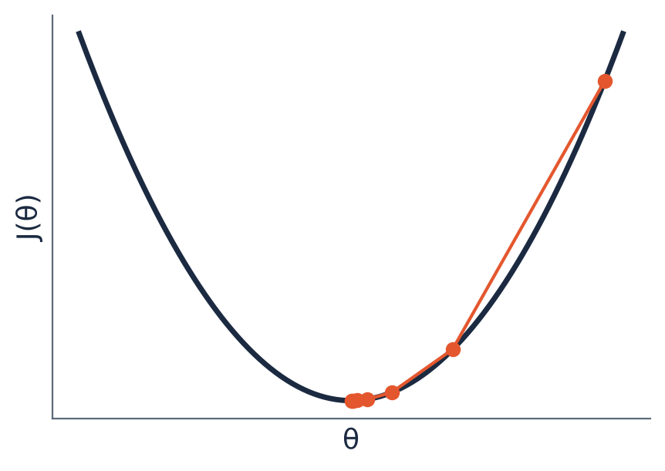
Descente de gradient
Minimiser une fonction de coût J(θ)
Mise à jour : θ ← θ − η · ∇J(θ)
η trop grand : divergence. η trop petit : lenteur
Variantes : batch, stochastique, mini-lots
Standardiser les variables accélère la convergence
DSC 345 · Machine Learning · IPNET
13
Notes:
Chaque pas descend vers le minimum de la fonction de coût.

Slide 14
Prétraitement des données
1
Valeurs manquantes
2
Encodage
Suppression, imputation par la médiane ou le mode, imputation par k-NN. Indicateur d'absence si informatif.
One-hot pour les variables nominales, encodage ordinal pour les catégories ordonnées.
3
Mise à l'échelle
4
Valeurs aberrantes
Standardisation z = (x − μ) / σ ou min-max. Indispensable pour k-NN, SVM, K-means, ACP.
Règle de l'IQR ou z-score. Corriger si erreur de saisie, conserver si réelle.
DSC 345 · Machine Learning · IPNET
14
Notes:
Les arbres n'ont pas besoin de mise à l'échelle.

Slide 15
Éviter la fuite de données
from sklearn.compose import ColumnTransformer
from sklearn.impute import SimpleImputer
from sklearn.pipeline import Pipeline
from sklearn.preprocessing import (OneHotEncoder,
StandardScaler)
num = Pipeline([("imp", SimpleImputer(strategy="median")),
("sc", StandardScaler())])
cat = Pipeline([("imp", SimpleImputer(
strategy="most_frequent")),
("oh", OneHotEncoder(
handle_unknown="ignore"))])
prep = ColumnTransformer([
("num", num, ["age", "revenu"]),
("cat", cat, ["region", "profession"])])
Règle d'or : calculer μ et σ sur l'apprentissage uniquement
Le `Pipeline` garantit l'absence de fuite
Même transformation pour le test
DSC 345 · Machine Learning · IPNET
15
Notes:
Fuite de données : utiliser des informations du test pendant l'apprentissage.

Slide 16
Analyse exploratoire (EDA)
1
2
3
4
5
Structure
Distributions
Relations
Anomalies
Hypothèses
Dimensions, types, statistiques descriptives
Histogrammes, déséquilibre de la cible
Corrélations, nuages de points
Doublons, incohérences, extrêmes
Choix des modèles et transformations
DSC 345 · Machine Learning · IPNET
16
Notes:
L'EDA guide le choix des modèles : relations non linéaires, variables redondantes, transformation de la cible.

Slide 17
03
SEMAINE 3
Régression supervisée – Fondements
Régression linéaire · Hypothèses · MSE, RMSE, R² · Sur- et sous-apprentissage
DSC 345 · Machine Learning · IPNET
17

Slide 18
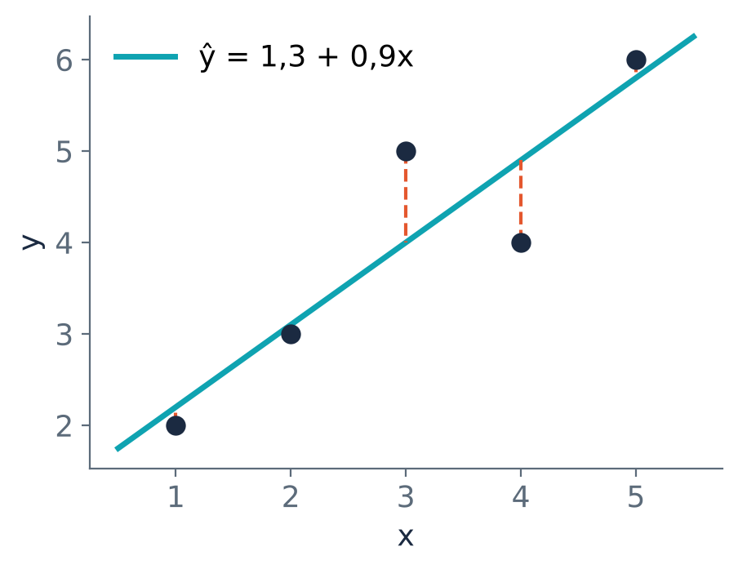
Régression linéaire par moindres carrés
Modèle : ŷ = β₀ + β₁x₁ + … + β_p x_p
Minimiser la somme des carrés des résidus
Solution : β̂ = (XᵀX)⁻¹ Xᵀ y
Exemple : 5 points → ŷ = 1,3 + 0,9x
βⱼ : variation de y quand xⱼ augmente de 1, les autres variables restant constantes
DSC 345 · Machine Learning · IPNET
18
Notes:
Calcul : x̄ = 3, ȳ = 4, somme des produits = 9, somme des carrés = 10. β₁ = 0,9 ; β₀ = 1,3.

Slide 19
Hypothèses du modèle linéaire
Hypothèse | Diagnostic | Remède
Linéarité | Graphe des résidus | Transformer les variables
Indépendance des erreurs | Durbin-Watson | Attention aux séries temporelles
Homoscédasticité | Résidus vs prédictions | Transformer la cible (log)
Normalité des erreurs | QQ-plot, Shapiro-Wilk | Utile pour tests et intervalles
Pas de multicolinéarité | Corrélations, VIF > 5-10 | Retirer ou régulariser
DSC 345 · Machine Learning · IPNET
19

Slide 20
Évaluer un modèle de régression
MSE
RMSE
MAE
R²
Erreur quadratique
Racine de la MSE
Erreur absolue
Variance expliquée
Moyenne des carrés des écarts. Pénalise fortement les grosses erreurs.
Dans l'unité de la cible : lecture directe de l'erreur typique.
Moins sensible aux valeurs extrêmes.
1 − RSS/TSS. À mesurer sur le jeu de test.
DSC 345 · Machine Learning · IPNET
20
Notes:
Le R² d'apprentissage augmente mécaniquement avec le nombre de variables.

Slide 21
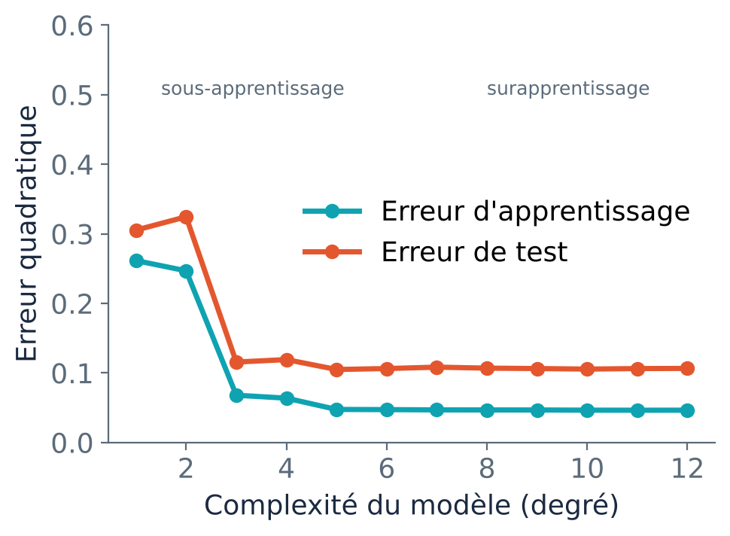
Sur-apprentissage et sous-apprentissage
Sous-apprentissage : modèle trop simple, erreur élevée partout
Sur-apprentissage : le modèle mémorise le bruit, erreur de test élevée
Erreur attendue = biais² + variance + bruit
Remèdes : plus de données, régularisation, modèle plus simple
DSC 345 · Machine Learning · IPNET
21
Notes:
Montrer la courbe : l'erreur d'apprentissage décroît toujours, celle de test remonte.

Slide 22
TP : polynômes et sur-apprentissage
from sklearn.datasets import load_diabetes
from sklearn.linear_model import LinearRegression
from sklearn.model_selection import train_test_split
from sklearn.metrics import r2_score
from sklearn.preprocessing import PolynomialFeatures
from sklearn.pipeline import make_pipeline
X, y = load_diabetes(return_X_y=True)
Xtr, Xte, ytr, yte = train_test_split(
X, y, test_size=0.2, random_state=0)
for deg in (1, 2, 3):
m = make_pipeline(PolynomialFeatures(deg),
LinearRegression()).fit(Xtr, ytr)
print(deg, r2_score(ytr, m.predict(Xtr)),
r2_score(yte, m.predict(Xte)))
Degré 1 : R² test ≈ 0,33
Degré 3 : R² apprentissage ≈ 0,88 mais R² test négatif
Signature du sur-apprentissage
DSC 345 · Machine Learning · IPNET
22

Slide 23
04
SEMAINE 4
Régression supervisée – Régularisation
Multicolinéarité · Ridge, Lasso, Elastic Net · Choix de α
DSC 345 · Machine Learning · IPNET
23

Slide 24
Ridge, Lasso et Elastic Net
1
Ridge (L2)
2
Lasso (L1)
3
Elastic Net
J = RSS + α Σ βⱼ²
Rétrécit les coefficients sans les annuler. Idéal avec des variables corrélées.
J = RSS + α Σ |βⱼ|
Annule certains coefficients : sélection de variables automatique.
Mélange L1 et L2 (paramètre ρ).
Parcimonie du Lasso et stabilité du Ridge.
DSC 345 · Machine Learning · IPNET
24
Notes:
α = 0 redonne les moindres carrés ordinaires. Standardiser les variables avant de pénaliser.

Slide 25
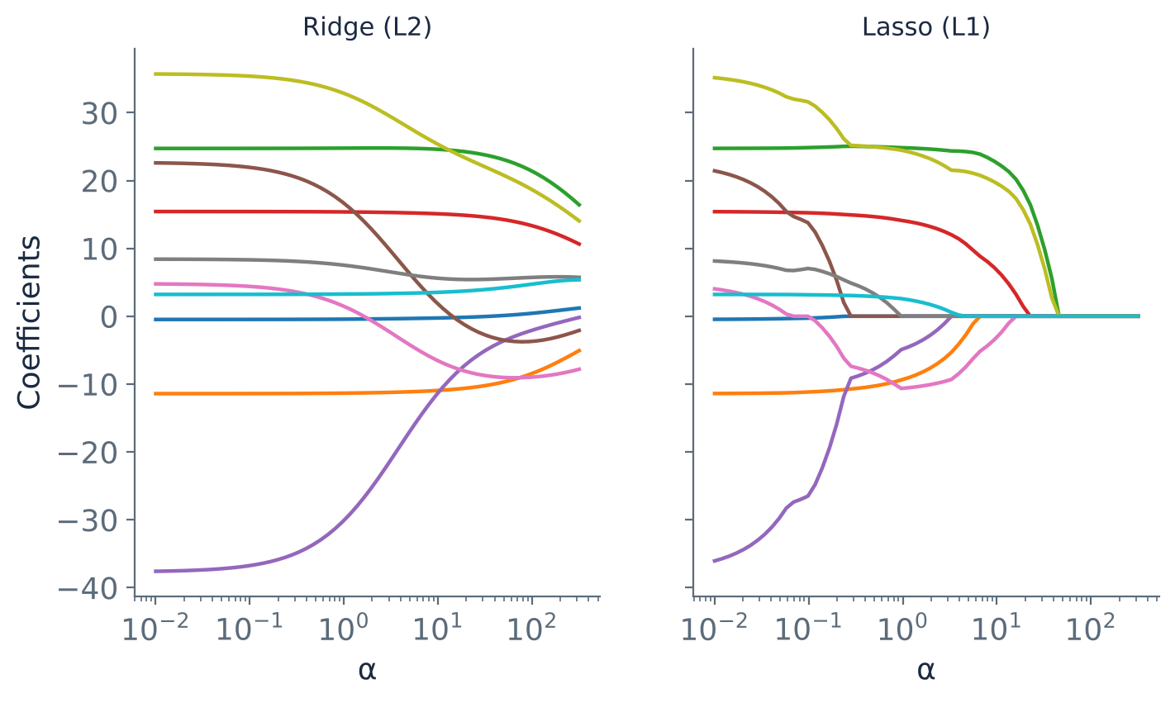
Chemin de régularisation
Quand α augmente, Ridge rétrécit tous les coefficients ; Lasso en annule certains exactement.
DSC 345 · Machine Learning · IPNET
25
Notes:
Quand α augmente, les coefficients se rapprochent de zéro : Ridge les rétrécit, Lasso les annule un par un.

Slide 26
Choisir une méthode de régularisation
Critère | Ridge | Lasso | Elastic Net
Effet sur les coefficients | Rétrécit | Annule certains | Rétrécit et annule
Sélection de variables | Non | Oui | Oui
Variables corrélées | Très bon | Instable | Bon
Cas favorable | Nombreux petits effets | Peu de variables utiles | Groupes corrélés
Hyperparamètres | α | α | α et ρ
DSC 345 · Machine Learning · IPNET
26

Slide 27
Régression régularisée avec validation croisée
from sklearn.linear_model import (RidgeCV, LassoCV,
ElasticNetCV)
from sklearn.pipeline import make_pipeline
from sklearn.preprocessing import StandardScaler
from sklearn.model_selection import cross_val_score
import numpy as np
alphas = np.logspace(-3, 2, 50)
modeles = {
"Ridge": make_pipeline(StandardScaler(),
RidgeCV(alphas=alphas)),
"Lasso": make_pipeline(StandardScaler(),
LassoCV(alphas=alphas)),
}
for nom, m in modeles.items():
print(nom, cross_val_score(m, X, y, cv=5,
scoring="r2").mean())
α choisi par validation croisée
`StandardScaler` avant la pénalité
Comparer à la régression ordinaire
DSC 345 · Machine Learning · IPNET
27

Slide 28
05
SEMAINE 5
Classification supervisée – Arbres de décision et k-NN
Régression logistique et LDA · Arbres de décision · k-NN · Métriques de classification
DSC 345 · Machine Learning · IPNET
28

Slide 29
Deux classifieurs de référence
Régression logistique
Analyse discriminante
P(y=1|x) = σ(β₀ + Σ βⱼxⱼ)
LDA : covariance commune
Linéaire sur le log-odds
Estimée par maximum de vraisemblance
exp(βⱼ) : facteur sur la cote
Seuil de décision ajustable
Chaque classe modélisée par une loi normale
LDA : frontière linéaire
QDA : frontière quadratique
Fonctionne avec peu de données
DSC 345 · Machine Learning · IPNET
29
Notes:
Ces deux modèles servent de base de comparaison pour les algorithmes de la séance.

Slide 30
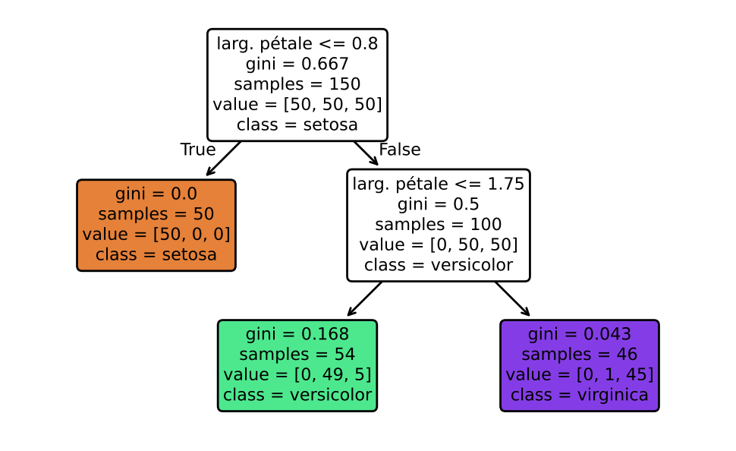
Arbres de décision
Questions simples enchaînées : chaque nœud teste une variable
Découpage glouton : on maximise la pureté des sous-groupes
Contrôle : `max_depth`, `min_samples_leaf`, élagage
Atouts : Interprétable, sans mise à l'échelle
Limites : Forte variance, tendance au sur-apprentissage
DSC 345 · Machine Learning · IPNET
30
Notes:
L'arbre de profondeur 2 sur Iris isole setosa en un seul test.

Slide 31
Critères de découpage : Gini et entropie
Gini = 1 − Σ pₖ² Entropie = − Σ pₖ log₂ pₖ
Nœud : 6 observations A, 4 observations B → Gini = 0,48
Gauche (5 A, 1 B) : 0,278. Droite (1 A, 3 B) : 0,375
Gini pondéré = 0,6 × 0,278 + 0,4 × 0,375 ≈ 0,317
Gain = 0,48 − 0,317 ≈ 0,163
DSC 345 · Machine Learning · IPNET
31
Notes:
Exercice : demander aux étudiants de calculer le gain pour un second découpage.

Slide 32
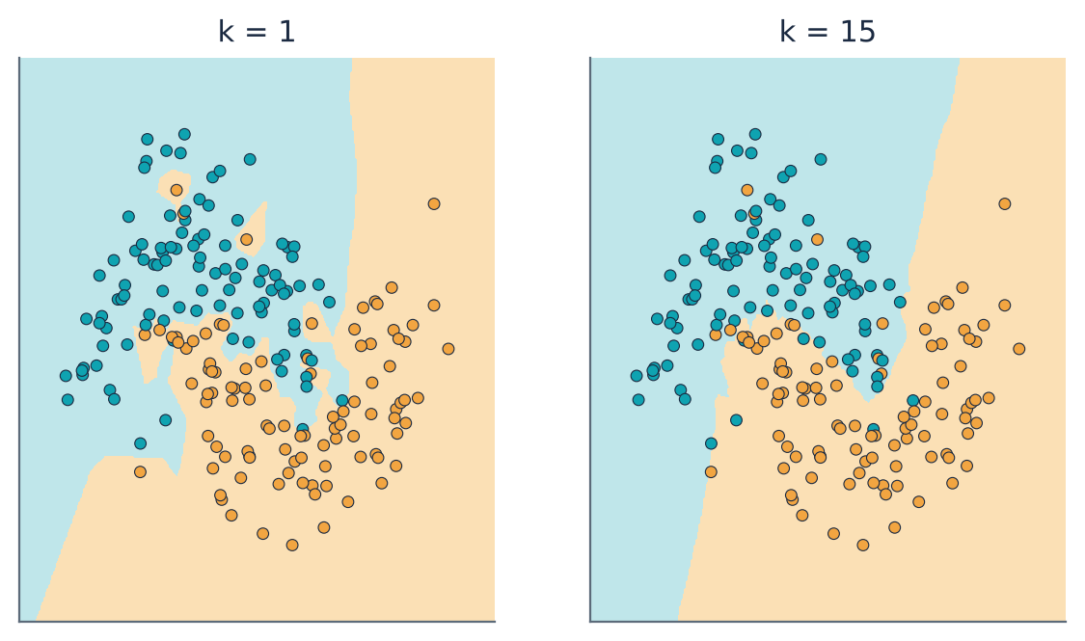
k plus proches voisins
Classer selon la majorité des k voisins les plus proches
k petit : frontière irrégulière, variance élevée
k grand : frontière lissée, risque de sous-apprentissage
Choisir k par validation croisée
Mise à l'échelle obligatoire ; sensible à la dimension
DSC 345 · Machine Learning · IPNET
32
Notes:
Montrer l'effet de k sur la frontière avec le jeu des lunes.

Slide 33
Matrice de confusion et métriques
Prédit +
Prédit −
Précision
VP / (VP + FP)
Réel +
VP
Vrais positifs
FN
Faux négatifs
Rappel
VP / (VP + FN)
F1
2·P·R / (P + R)
Réel −
FP
Faux positifs
VN
Vrais négatifs
Exactitude
(VP + VN) / total
DSC 345 · Machine Learning · IPNET
33
Notes:
Exactitude trompeuse sur données déséquilibrées : 1 % de fraudes, prédire toujours « pas de fraude » donne 99 %.

Slide 34
Comparer un arbre et un k-NN
from sklearn.model_selection import GridSearchCV
from sklearn.tree import DecisionTreeClassifier
from sklearn.neighbors import KNeighborsClassifier
from sklearn.pipeline import make_pipeline
from sklearn.preprocessing import StandardScaler
from sklearn.metrics import classification_report
arbre = GridSearchCV(
DecisionTreeClassifier(random_state=1),
{"max_depth": [2, 3, 4, 5, None],
"min_samples_leaf": [1, 5, 10]}, cv=5).fit(Xtr, ytr)
knn = GridSearchCV(
make_pipeline(StandardScaler(),
KNeighborsClassifier()),
{"kneighborsclassifier__n_neighbors":
range(1, 21, 2)}, cv=5).fit(Xtr, ytr)
print(classification_report(yte, knn.predict(Xte)))
Recherche sur grille + validation croisée
k-NN : standardisation dans le pipeline
Comparer précision, rappel, F1
DSC 345 · Machine Learning · IPNET
34

Slide 35
06
SEMAINE 6
Examen de mi-parcours
Semaines 1 à 5 · Validation et métriques · Biais-variance
DSC 345 · Machine Learning · IPNET
35

Slide 36
Contenus évalués
1
Fondements
2
Régression
Introduction au ML, cycle de vie, rappels statistiques et préparation des données.
Linéaire, régularisation (Ridge, Lasso, Elastic Net), métriques MSE, RMSE, R².
3
Classification
4
Validation
Arbres de décision, k-NN, matrice de confusion, précision, rappel, F1.
Train/test, validation croisée, compromis biais-variance, fuite de données.
DSC 345 · Machine Learning · IPNET
36

Slide 37
Validation croisée à 5 blocs
Pli 1
Validation
Apprentissage
Apprentissage
Apprentissage
Apprentissage
Score final = moyenne des 5 scores de validation
Le jeu de test reste intact : utilisé une seule fois
Valeurs courantes : k = 5 ou 10
Pli 2
Apprentissage
Validation
Apprentissage
Apprentissage
Apprentissage
Pli 3
Apprentissage
Apprentissage
Validation
Apprentissage
Apprentissage
Pli 4
Apprentissage
Apprentissage
Apprentissage
Validation
Apprentissage
Pli 5
Apprentissage
Apprentissage
Apprentissage
Apprentissage
Validation
DSC 345 · Machine Learning · IPNET
37
Notes:
Chaque bloc sert une fois de validation. On moyenne les 5 scores. Variante stratifiée pour conserver la proportion des classes.

Slide 38
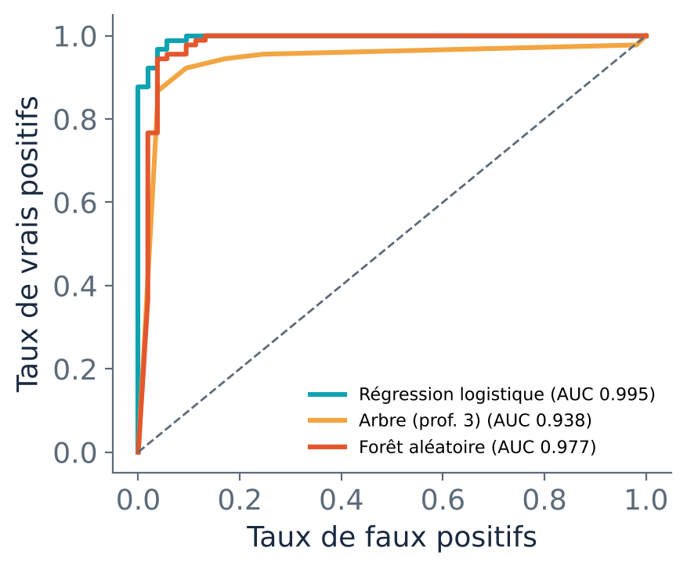
Courbe ROC et AUC
Taux de vrais positifs en fonction du taux de faux positifs, pour tous les seuils
AUC = 0,5 : modèle aléatoire
AUC = 1 : modèle parfait
Compare les modèles indépendamment du seuil
DSC 345 · Machine Learning · IPNET
38
Notes:
Jeu cancer du sein (scikit-learn).

Slide 39
07
SEMAINE 7
Classification supervisée – SVM
Marge maximale · Marge souple · Noyaux · Multiclasse
DSC 345 · Machine Learning · IPNET
39

Slide 40
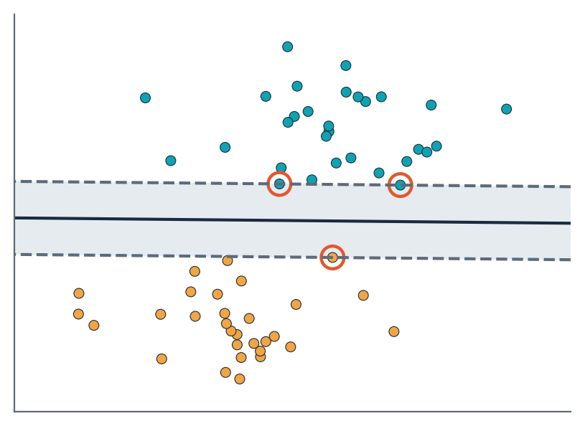
Marge maximale
Choisir l'hyperplan qui maximise la marge
Les vecteurs de support (cerclés) déterminent seuls la solution
Marge = 2 / ‖w‖
Problème convexe : solution unique
DSC 345 · Machine Learning · IPNET
40
Notes:
Contrainte : yᵢ(wᵀxᵢ + b) ≥ 1.

Slide 41
Marge souple et paramètre C
C grand
C petit
Peu de violations de marge tolérées
Marge étroite
Risque de sur-apprentissage
Plus de violations tolérées
Marge large
Risque de sous-apprentissage
DSC 345 · Machine Learning · IPNET
41
Notes:
Objectif : min ½‖w‖² + C Σ ξᵢ. C et γ se règlent conjointement par recherche sur grille.

Slide 42
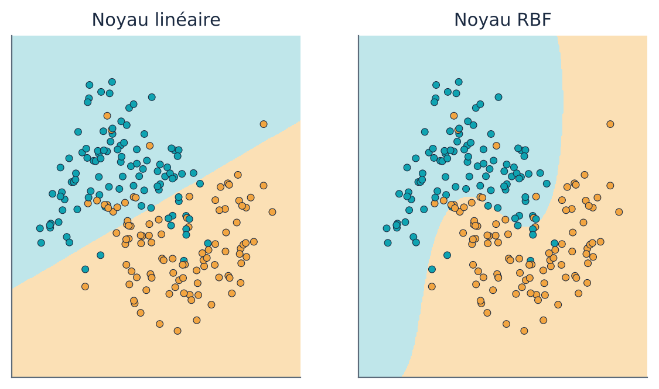
L'astuce du noyau
Projeter dans un espace où les classes deviennent séparables
Calcul des produits scalaires sans projection explicite
RBF : γ élevé → frontières locales, sur-apprentissage
Régler C et γ par validation croisée
DSC 345 · Machine Learning · IPNET
42

Slide 43
Noyaux usuels
Noyau | Expression | Usage
Linéaire | xᵀx' | Grande dimension, texte
Polynomial | (γ xᵀx' + r)^d | Interactions entre variables
Gaussien (RBF) | exp(−γ ‖x − x'‖²) | Choix par défaut
Sigmoïde | tanh(γ xᵀx' + r) | Rarement utilisé
DSC 345 · Machine Learning · IPNET
43

Slide 44
SVM multiclasse, avantages et limites
Stratégies
Bilan
Un contre un : K(K−1)/2 modèles, vote (SVC)
Un contre tous : K modèles, score maximal
Mise à l'échelle indispensable
Atouts : Efficace en grande dimension, bonne généralisation
Limites : Lent au-delà de quelques dizaines de milliers de lignes
Limites : Peu interprétable
DSC 345 · Machine Learning · IPNET
44

Slide 45
08
SEMAINE 8
Apprentissage non supervisé – Réduction de dimensionnalité
ACP · t-SNE · UMAP
DSC 345 · Machine Learning · IPNET
45

Slide 46
Pourquoi réduire la dimension ?
1
Visualiser
2
Compresser
Représenter des données de grande dimension en 2D ou 3D.
Accélérer les algorithmes, réduire le stockage.
3
Débruiter
4
Éviter la malédiction
Conserver les directions informatives.
En grande dimension, les données sont éparses et les distances perdent leur sens.
DSC 345 · Machine Learning · IPNET
46

Slide 47
Analyse en composantes principales
1
2
3
4
Centrer et réduire
Covariance
Valeurs propres
Projeter
Variables à moyenne nulle et variance 1
C = XᵀX / (n − 1)
λ₁ ≥ λ₂ ≥ … et vecteurs propres
Garder q composantes : Z = X W_q
DSC 345 · Machine Learning · IPNET
47
Notes:
Équivalent : décomposition en valeurs singulières de X.

Slide 48
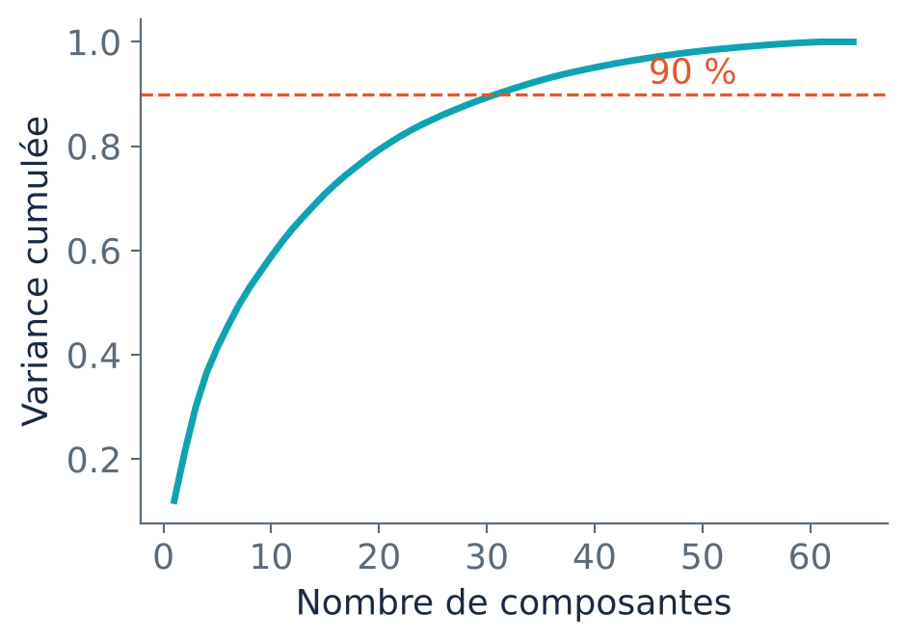
Choisir le nombre de composantes
Part de variance : λⱼ / Σ λₖ
Seuil cumulatif : 90 à 95 %
Critère du coude sur l'éboulis
Les saturations nomment les axes
Standardisation obligatoire
DSC 345 · Machine Learning · IPNET
48
Notes:
Jeu digits : 31 composantes suffisent pour 90 % de la variance sur 64 variables.

Slide 49
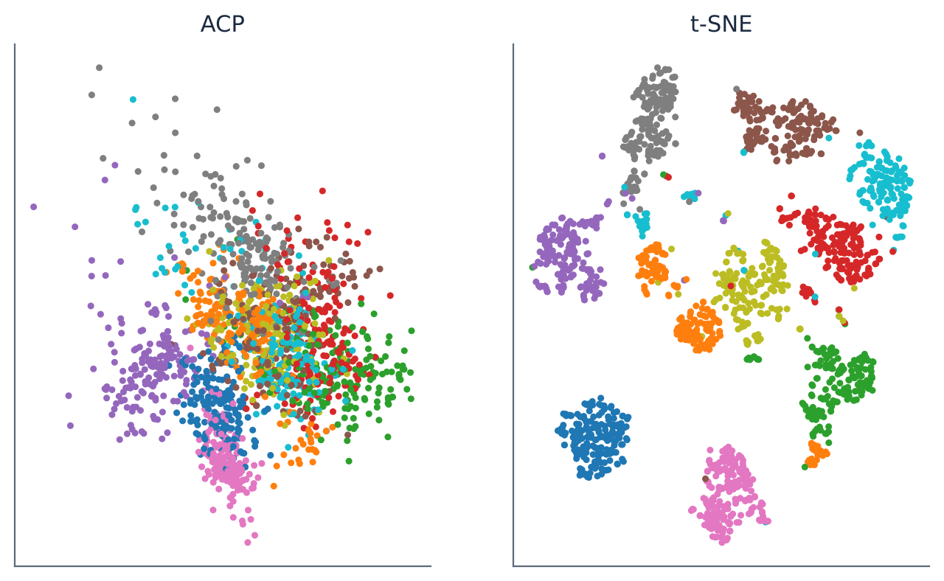
ACP et t-SNE sur les chiffres manuscrits
Le t-SNE sépare mieux les classes ; les distances entre amas n'y sont pas interprétables.
DSC 345 · Machine Learning · IPNET
49
Notes:
ACP : linéaire, rapide, variance globale. t-SNE : non linéaire, structure locale, visualisation uniquement.

Slide 50
ACP, t-SNE et UMAP
Critère | ACP | t-SNE | UMAP
Nature | Linéaire | Non linéaire | Non linéaire
Structure préservée | Variance globale | Voisinage local | Locale et globale
Rapidité | Très rapide | Lent | Rapide
Nouvelles données | Oui | Non | Oui
Usage | Compression, prétraitement | Visualisation | Visualisation, prétraitement
DSC 345 · Machine Learning · IPNET
50

Slide 51
09
SEMAINE 9
Apprentissage non supervisé – Clustering
K-means · DBSCAN · Clustering hiérarchique · Évaluation
DSC 345 · Machine Learning · IPNET
51

Slide 52
K-means
1
2
3
4
Initialiser
Affecter
Recalculer
Répéter
K centres (k-means++)
Chaque point au centre le plus proche
Chaque centre = moyenne de son groupe
Jusqu'à stabilisation
DSC 345 · Machine Learning · IPNET
52
Notes:
Minimise l'inertie J = Σ ‖x − μₖ‖². Limites : K fixé, sensible à l'initialisation et aux valeurs aberrantes, groupes sphériques.

Slide 53
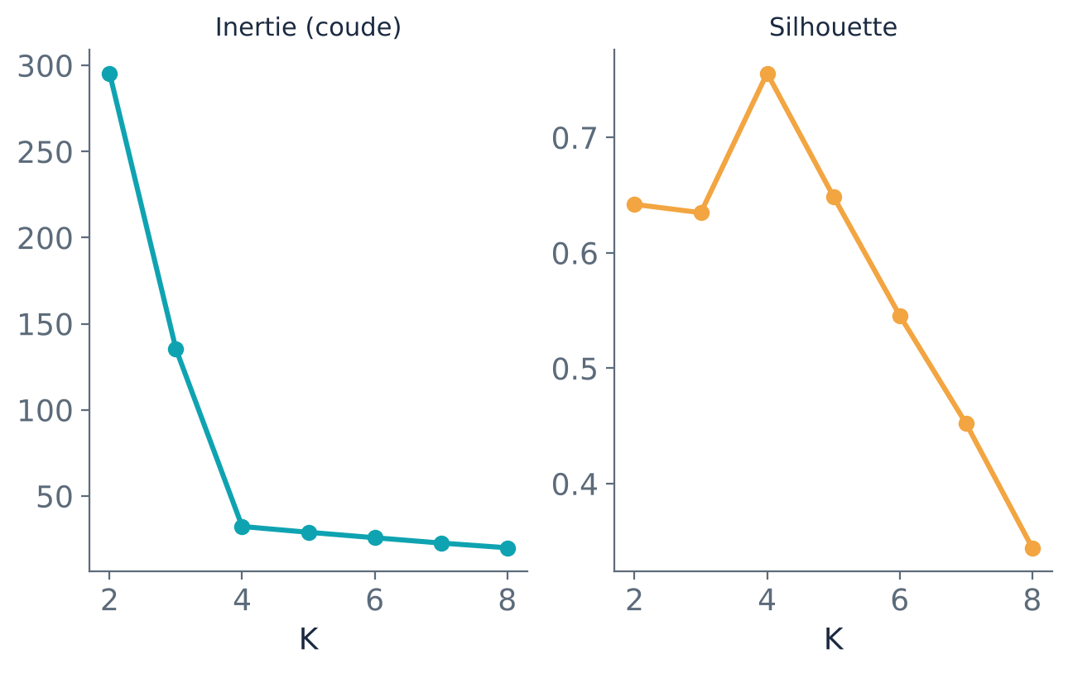
Choisir K : coude et silhouette
Silhouette s = (b − a) / max(a, b) : proche de 1, groupes bien séparés. Ici K = 4.
DSC 345 · Machine Learning · IPNET
53
Notes:
Le coude de l'inertie et le maximum de la silhouette convergent ici vers K = 4.

Slide 54
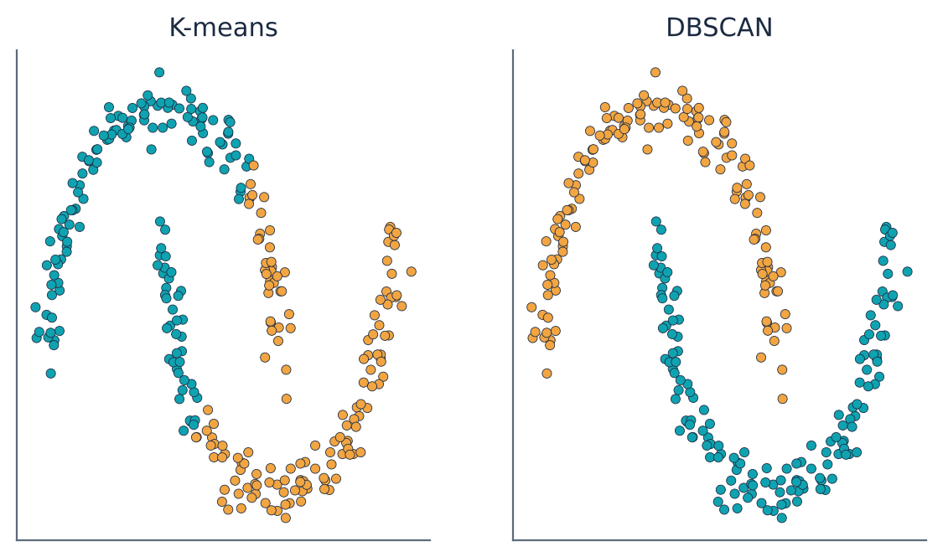
DBSCAN
Groupe = région dense séparée par des régions peu denses
Paramètres : rayon ε et min_samples
Points cœur, frontière, bruit (−1)
Atouts : Formes libres, nombre de groupes automatique
Limites : Sensible à ε, densités variables
DSC 345 · Machine Learning · IPNET
54
Notes:
Sur les lunes, K-means coupe en deux moitiés ; DBSCAN retrouve les deux croissants.

Slide 55
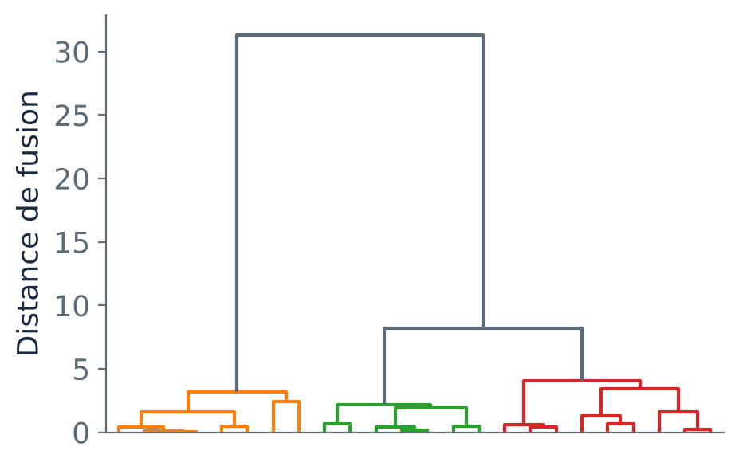
Clustering hiérarchique
Fusion successive des groupes les plus proches
Résultat : un dendrogramme que l'on coupe
Ward : minimise l'augmentation d'inertie (le plus courant)
Single : chaînage. Complete : groupes compacts
Complexité au moins quadratique
DSC 345 · Machine Learning · IPNET
55

Slide 56
Choisir une technique de clustering
Situation | Technique | Point de vigilance
Groupes sphériques, K connu | K-means | Standardiser, plusieurs initialisations
Formes libres, bruit | DBSCAN | Choix de ε (graphe des k-distances)
Structure emboîtée, petits volumes | Hiérarchique (Ward) | Coût quadratique
Évaluer sans étiquettes | Silhouette, Davies-Bouldin | Valider aussi par le métier
DSC 345 · Machine Learning · IPNET
56

Slide 57
10
SEMAINE 10
Méthodes d'ensemble
Bagging et forêts aléatoires · Boosting · Stacking
DSC 345 · Machine Learning · IPNET
57

Slide 58
Pourquoi combiner des modèles ?
Var(moyenne) = ρσ² + (1 − ρ) σ² / B
B modèles de variance σ², de corrélation moyenne ρ
Plus les erreurs sont peu corrélées, plus la variance baisse
Il faut des modèles précis et diversifiés
Bagging : réduit la variance. Boosting : réduit le biais.
DSC 345 · Machine Learning · IPNET
58

Slide 59
Bagging et forêts aléatoires
63 %
37 %
√p
Observations distinctes
Out-of-bag
Variables par découpage
Un échantillon bootstrap contient environ 63 % d'observations distinctes.
Les observations laissées de côté estiment l'erreur sans jeu de validation.
La forêt aléatoire tire un sous-ensemble de variables à chaque nœud.
DSC 345 · Machine Learning · IPNET
59
Notes:
Hyperparamètres : n_estimators, max_depth, max_features, min_samples_leaf. Importance des variables disponible.

Slide 60
Boosting
1
2
3
AdaBoost
Gradient Boosting
XGBoost
Poids accrus sur les erreurs ; vote pondéré
Chaque arbre prédit les résidus : F_m = F_{m−1} + η·h_m
Régularisation, valeurs manquantes, parallélisation
DSC 345 · Machine Learning · IPNET
60
Notes:
Un petit taux d'apprentissage avec beaucoup d'arbres généralise mieux ; arrêt précoce contre le sur-apprentissage. Alternatives : LightGBM, CatBoost, HistGradientBoosting.

Slide 61
Stacking : combiner des modèles
Régression logistique
Méta-modèle
Prédiction finale
SVM
Forêt aléatoire
DSC 345 · Machine Learning · IPNET
61
Notes:
Les prédictions des modèles de base sont obtenues par validation croisée pour éviter la fuite d'information.

Slide 62
Comparaison sur le jeu cancer du sein
Tous les ensembles dépassent 96 %
Écarts de l'ordre du point : non significatifs sans répétition
Choisir selon coût, lisibilité et besoin de réglage
DSC 345 · Machine Learning · IPNET
62
Notes:
Exactitude moyenne en validation croisée à 5 blocs (scikit-learn 1.9). Les écarts sont faibles : toujours confirmer par répétition de la validation.

Slide 63
11
SEMAINE 11
Applications récentes, éthique et interprétabilité
Exposés des groupes · Biais et équité · LIME et SHAP
DSC 345 · Machine Learning · IPNET
63

Slide 64
Applications récentes du ML
1
Navigation autonome
2
Informatique biomédicale
Perception, prédiction de trajectoires, planification. Enjeu : sécurité et robustesse.
Imagerie, risque, génomique. Enjeu : interprétabilité et données sensibles.
3
Biométrie
4
Analyse de textes
Visage, empreinte, iris, voix. Enjeu : vie privée et précision inégale selon les groupes.
Sentiments, extraction, langage. Enjeu : biais linguistiques, langues peu dotées.
DSC 345 · Machine Learning · IPNET
64
Notes:
Cadre des exposés : problème, données, méthode, évaluation, résultats, limites.

Slide 65
D'où viennent les biais ?
1
Représentation
2
Historique
Groupes sous-représentés dans les données.
Décisions passées discriminatoires reproduites.
3
Mesure
4
Proxy et boucles
Variable cible ou indicateurs mal choisis.
Variables qui reconstituent un attribut sensible ; décisions qui modifient les données futures.
DSC 345 · Machine Learning · IPNET
65

Slide 66
Trois définitions de l'équité
=
≈
✓
Parité démographique
Égalité des chances
Calibration
Même taux de décisions positives entre groupes.
Même taux de vrais positifs entre groupes.
Une probabilité de 0,7 signifie 70 % dans chaque groupe.
DSC 345 · Machine Learning · IPNET
66
Notes:
En général, ces définitions ne peuvent pas être satisfaites simultanément : l'arbitrage doit être explicité et documenté.

Slide 67
Interpréter une prédiction
LIME
SHAP
Perturbe l'observation autour d'elle
Ajuste un modèle linéaire local
Explication locale, rapide, approximative
f(x) = φ₀ + Σ φⱼ(x)
Valeurs de Shapley : contribution additive de chaque variable
Locale et globale (moyenne des |φⱼ|)
Plus rigoureux, plus coûteux
DSC 345 · Machine Learning · IPNET
67
Notes:
À défaut de shap et lime : importance par permutation de scikit-learn.

Slide 68
Tendances émergentes
1
Modèles de fondation
2
Multimodal et auto-supervisé
Grands modèles de langage, affinage, génération augmentée par récupération.
Texte, image, son dans un même modèle.
3
IA responsable
4
Frugalité
Réglementation, audit, évaluation de la robustesse.
TinyML et modèles légers pour contextes à ressources limitées.
DSC 345 · Machine Learning · IPNET
68

Slide 69
12
SEMAINE 12
Examen final
Non supervisé · Méthodes d'ensemble · Applications et éthique · Notions transversales
DSC 345 · Machine Learning · IPNET
69

Slide 70
Fiche de synthèse : quel algorithme choisir ?
Situation | Choix possibles
Cible continue ou catégorielle | Régression ou classification
Peu de données, interprétabilité | Régression régularisée, arbre peu profond
Données tabulaires, performance | Forêt aléatoire, boosting, stacking
Frontière non linéaire, taille modérée | SVM à noyau RBF, k-NN
Pas d'étiquettes | K-means, DBSCAN, hiérarchique
Visualiser en grande dimension | ACP, t-SNE, UMAP
Décision sensible | Modèle interprétable, audit d'équité
DSC 345 · Machine Learning · IPNET
70

Slide 71
À retenir
1
La qualité des données prime sur la sophistication du modèle
2
Évaluer sur des données non vues, avec un protocole rigoureux
3
Comparer plusieurs modèles : il n'existe pas d'algorithme universel
4
Expliquer, auditer et documenter chaque décision automatisée
DSC 345 · Machine Learning · IPNET
71
Notes:
Conclusion du cours.

